Slide 1

202２-2３年度のための
ロータリー財団 補助金管理セミナー
財団寄付と認証
地区ロータリー財団 資金推進小委員会
PHSコーディネーター 委員長 明石 晃／大阪西RC

Slide 2
本日皆様にお伝えしたいこと！とをする為の基金
１．財団寄付をお願いする理由
２．財団寄付と奉仕活動との関係
３．財団寄附の種類
４．財団寄付の認証
５．節税とマイル獲得！？
６．ロータリー・クレジットカード
７．まとめ

Slide 3
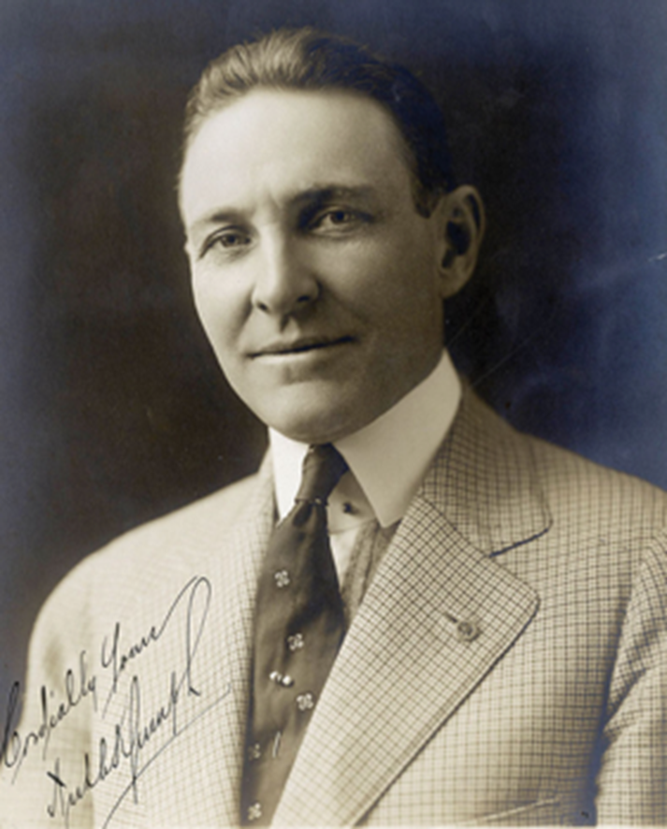
１．財団寄付をお願いする理由
ロータリー財団の父
1917年 アトランタ国際大会
『世界で良いことをする為の基金』
アーチ・クランフ
クリーブランドRCの創立会員
1917-18 RI会長
Notes:
アーチクランフは、基金や財団創立にとどまらず、標準定款起草 ・地区のコンセプト ・地区ガバナーを創設など数多くの功績を残している。
ポールハリスとは36年来の親友で、亡くなった際には棺の付添人も務めた。 当時クランフは78歳であった。
アーチクランフは、1914年に国際ロータリー連合会破綻状態（１回限りの寄付で切り抜けた）となった事を憂慮し、会費収入が予期せず減少しても、連合会（現在の国際ロータリー）の財務の安定を保つ為の恒久的基金の必要性を強く感じていた。
アトランタ国際大会における基金設立の呼びかけは、「世界で良いことをしよう」という目的には間違いないが、戦争による世界経済の悪化など万一のための国際ロータリーの後ろ盾、つまり基金がロータリーを不滅にする手段と考えたといわれている。

Slide 4
１．財団寄付をお願いする理由
ロータリー財団の父
1917年 アトランタ国際大会
『世界で奉仕活動をする為の基金』
⇒財団寄付は、奉仕活動の財源とな
り、奉仕活動を支えています！
アーチ・クランフ
クリーブランドRCの創立会員
1917-18 RI会長
Notes:
アーチクランフは、基金や財団創立にとどまらず、標準定款起草 ・地区のコンセプト ・地区ガバナーを創設など数多くの功績を残している。
ポールハリスとは36年来の親友で、亡くなった際には棺の付添人も務めた。 当時クランフは78歳であった。
アーチクランフは、1914年に国際ロータリー連合会破綻状態（１回限りの寄付で切り抜けた）となった事を憂慮し、会費収入が予期せず減少しても、連合会（現在の国際ロータリー）の財務の安定を保つ為の恒久的基金の必要性を強く感じていた。
アトランタ国際大会における基金設立の呼びかけは、「世界で良いことをしよう」という目的には間違いないが、戦争による世界経済の悪化など万一のための国際ロータリーの後ろ盾、つまり基金がロータリーを不滅にする手段と考えたといわれている。

Slide 5
２．財団寄付と奉仕活動との関係！とをする為の基金
ロータリアンとして奉仕活動を行う上で必要とされる２つのこと！
１．活動資金（ロータリアンからの財団寄付）
２．参加すること（ロータリアンの積極的関与）

Slide 6
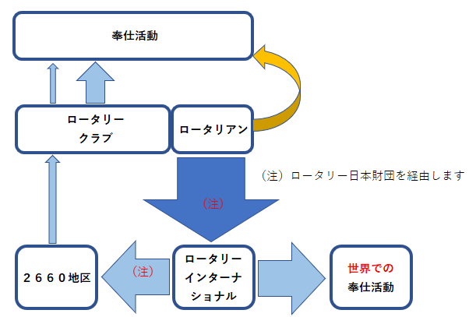
２．財団寄付と奉仕活動との関係（簡略図）金

Slide 7

２．財団寄付と奉仕活動との関係（簡略図）金

Slide 8
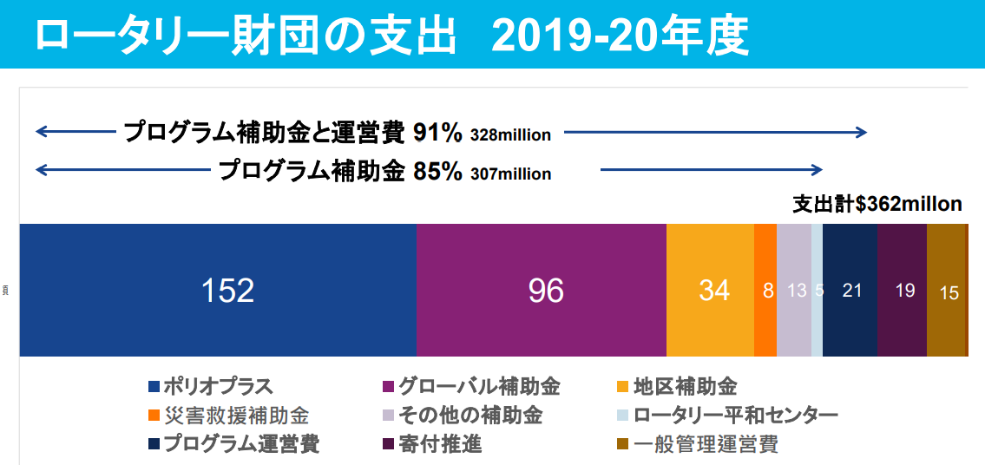
２．財団寄付と奉仕活動との関係（簡略図）金
世界での

Slide 9
２．財団寄付と奉仕活動との関係（簡略図）
慈善団体の格付けを行う米国の独立機関、チャリティーナビゲーター（Charity Navigator）から1３年連続で最高の4つ星評価
健全な財務状況および説明責任（アカウンタビリティ）と透明性へのコミットメントが認められた
Notes:
国内の寄付の総額がGDPの10％を占めるというほど、寄付の文化が根付いているアメリカの慈善団体（現在は5,500）を評価する非営利組織。
最大の規模をほこるチャリティー・ナビゲーターのサイトには、設立から10年の間、毎年300万人を超える人が訪問し、毎年数十億円の寄付を取り持ってきた

Slide 10
３．財団寄付の種類
寄付 | 概要
年次基金 | 3年間運用された後、国際財団活動資金と地区財団活動資金に分割され、クラブが実施する地元や海外における奉仕活動を支える主な資金源です
ポリオプラス | 全ての子供にポリオ予防接種を行うために生かされ、ビル＆メリンダ・ゲイツ財団から2倍の上乗せの対象となります
恒久基金 | 基金は投資され元本は支出されることはなく、利用可能な収益の一部が財団プログラムを恒久的に支えます
ロータリー 災害救援基金 | クラブや地区による災害救援活動や復興活動に生かされます。
Notes:
・「寄付ゼロクラブ」とは一般的に「年次基金寄付がゼロのクラブ」を指します。 当地区では、ポリオについても「寄付ゼロクラブ」と呼んでいます。
・「一人あたりの寄付」も年次基金寄付が対象ですが、やはり当地区ではポリオも「一人あたり寄付」を算出しています。
・ロータリー災害救援基金は2019年から開始され、当地区では目標額を設定していません。 2019－20年度は緊急措置として新型コロナ対応の活動にも申請が可能でしたが、今年度からは災害のみを対象としています。この基金への寄付は、特定の災害を指定することはできません。

Slide 11

２．財団寄付の種類
恒久基金寄付のイメージ図

Slide 12

２．財団寄付の種類
年次基金寄付とポリオプラス基金寄付のイメージ図

Slide 13
３．財団寄付の種類（いくら寄付したらいいの？）
寄付の分類 | 目標
年次基金寄付 | 150ドル以上／会員一人あたり
ポリオプラス基金寄付 | 50ドル以上／会員一人あたり
恒久基金寄付 | 各クラブ ベネファクターを１会員以上
Notes:
恒久基金寄付の認証：2660地区では2回目以降恒久基金寄付が1,000ドルに到達した方に感謝を表してピンを贈呈しています。
恒久基金への寄付目標は2025年までに20億2,500万ドルとされています。

Slide 14
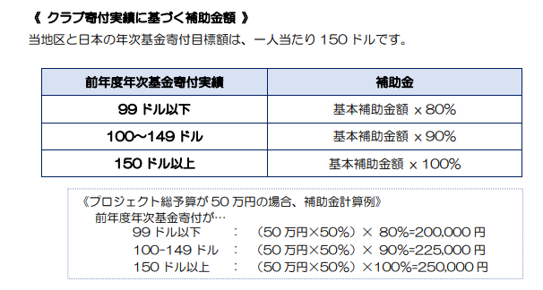
３．財団寄付の種類（いくら寄付したらいいの？）

Slide 15


４．財団寄付の認証（個人の認証）
ベネファクター
ベネファクター | $1,000～ | 認証状と襟ピン（ウィング）
ベネファクターの認証は、恒久基金への寄付合計が$1,000 に達した１回のみ贈られるものです。
2660地区では2019-20年度から、
2回目以降の寄付者には地区よりピンが贈呈されます。

Slide 16


４．財団寄付の認証（個人の認証）
ポール・ハリス・フェロー ／
マルチプル・ポール・ハリス・フェロー
PHF | $1,000～ | 認証状と襟ピン
PHF +1 | $2,000～ | 襟ピン（サファイア 1 粒）
PHF +2 | $3,000～ | 襟ピン（サファイア 2 粒）
PHF +3 | $4,000～ | 襟ピン（サファイア 3 粒）
PHF +4 | $5,000～ | 襟ピン（サファイア 4 粒）
PHF +5 | $6,000～ | 襟ピン（サファイア 5 粒）
PHF +6 | $7,000～ | 襟ピン（ルビー 1 粒）
PHF +7 | $8,000～ | 襟ピン（ルビー 2 粒）
PHF +8 | $9,000～ | 襟ピン（ルビー 3 粒）

Slide 17

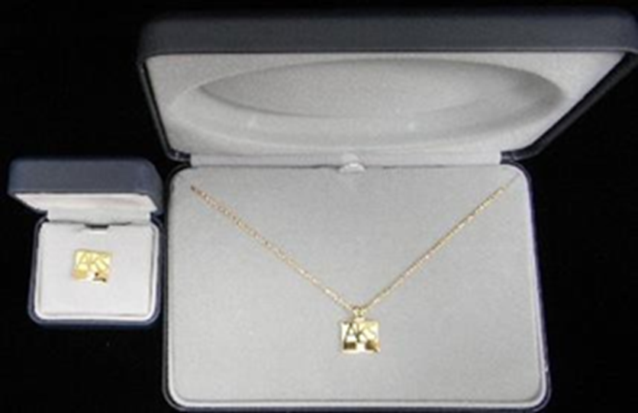
４．財団寄付の認証（個人の認証）
メジャードナー／アーチ・クランフ・ソサエティ
ご寄付の分類にかかわらず累計額が 1 万ドル以上でメジャードナー、25 万ドル以上でアーチ・クランフ・ソサエティの認証が個人またはご夫妻に対して贈られます。
MD | レベル 1 | $10,000～ | クリスタルと襟ピン／ペンダントトップ
MD | レベル 2 | $25,000～
MD | レベル 3 | $50,000～
MD | レベル 4 | $100,000～
アーチ・クランフ・ソサエティ |  | $250,000～

Slide 18

４．財団寄付の認証（個人の認証）
ポール・ハリス・ソサエティ（PHS）
ポール・ハリス・ソサエティ（PHS）は、年次基金／ポリオプラスへ、一括もしくは合計で、毎年 1,000 ドル以上のご支援を誓約下さる個人の認証です。
寄付例（オンライン定額寄付が便利です！）
・年度内に少額にわけて寄付する
・年に１回、＄１,０００ 一括にて
・毎月＄８４をクレジットカードにて
入会方法 | 概要
入会申込書 | ＊PHS推進用パンフレットの入会申込書に記入
オンライン | ＊ My ROTARYから 行動する⇒寄付者の認証⇒PHSメンバー⇒入会フォーム
Notes:
２０２０年 会員数 ３９名 （８月３１日時点）
２０２０-２０２１ 会員数 ５０名 目標

Slide 19

４．財団寄付の認証（クラブ）
認証品としてバナーや感謝状が贈られます。バナーの認証状況は、「クラブのバナー認証レポート」で確認できます。
100% Every Rotarian, Every Year クラブ
 | 会員全てが年次基金寄付25ドル以上で、一人あたりの寄付額が100ドルに達しているクラブ
100%ロータリー財団寄付クラブ
 | 寄付分類に関わらず会員全てが財団寄付25ドル以上で、一人あたりの寄付額が100ドルに達しているクラブ
100%ポール・ハリス・ソサエティ・クラブ
 | 会員全てが年次基金かポリオプラスに1,000ドル以上寄付したクラブ
年次基金寄付一人あたりの寄付額上位３クラブ
 | 地区内で一人あたりの年次基金寄付額が上位3位に入ったクラブ

Slide 20
４．財団寄付の認証（クラブ）
認証品としてバナーや感謝状が贈られます。バナーの認証状況は、「クラブのバナー認証レポート」で確認できます。
100% ポール・ハリス・フェロー・クラブ
 | 会員全てがポール・ハリス・フェローのクラブ
Rotary’s Promiseクラブ
 | 会員全てが恒久基金に寄付したクラブ（感謝状）
End Polio Now
 | ポリオプラスへ1,500ドル以上寄付をしたクラブ（感謝状）
ローターアクトクラブへの感謝状
 | ５人以上の会員が財団に寄付し、その合計が50ドルに達したクラブ

Slide 21
５．節税とマイル獲得！？
公益財団法人 ロータリー日本財団（2010.12.24）
＊ ロータリー財団の協力団体
＊「特定公益増進法人」への寄付金として取り扱われ、税制上の
優遇措置の対象
「所得控除」または「税額控除」
確定申告用領収証の発送時期（所属クラブ宛）
7～12月分 翌年1月末
1～ 6月分 同年7月末

Slide 22
５．節税とマイル獲得！？
方法 | 概要
銀行振込 | ＊ 寄付分類を決める ＊ 寄付送金明細書を記入する ＊ 寄付金を「公益財団法人ロータリー日本財団」に 振り込む
オンライン | ＊ My ROTARYで手続き（クレジットカード決済） ＊ 税制上の優遇措置を受けるために、手続き画面で 国は日本、通貨は円を 選択する

Slide 23
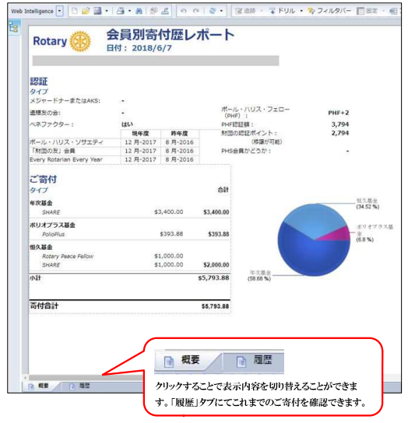
５．節税とマイル獲得！？ 会員個人の財団寄付と認証の確認

Slide 24

６．ロータリー・クレジットカード
カード利用金額に応じて、ポリオ根絶の活動資金を支援できます。2000年にこのプログラムが開始されて以来、既に860万米ドルが財団に寄付され、そのうち360万ドルがポリオ根絶活動に役立てられました。
ダイナースクラブ・コーポレイトカード
クラブの預金口座を引落口座として指定することが出来る
事前一報で高額利用が可能（1,000万円未満は不要）
年会費無料
ロータリークラブの運営に利用できる
・人頭分担金・世界大会 登録料
・例会会場費支払い ・各懇親会支払 ・その他
Notes:
ロータリー・ダイナースカードの当地区内での保有クラブ・検討クラブは20クラブです。ポリオプラスへの寄付の為にご協力を引き続きお願い致します。
昨年度実績で日本の中での第3地域（九州・四国・中国・近畿・三重・岐阜）の中で大阪平野ＲＣさんがご使用金額として約11,000,000円
ポリオプラスに 0,3%の３３，０００円の貢献となりました。 年間のご使用金額が少額でも当地区としての積み重ねが肝要であります。
国際大会登録料・財団寄付・人頭分担金・地区大会登録料・例会施設料・懇親会他、クラブとしての活動費に是非お役立てください。
ポリオ根絶のための活動経費がワクチンとして使用された場合のシミュレーション：Ａクラブ 年間 5,000,000円 カードご使用×0.3%=ワクチン250人分

Slide 25
６．本日のまとめ 財団寄付をお願いする理由
ロータリー財団の父
1917年 アトランタ国際大会
『世界で良いことをする為の基金』
アーチ・クランフ
クリーブランドRCの創立会員
1917-18 RI会長
Notes:
アーチクランフは、基金や財団創立にとどまらず、標準定款起草 ・地区のコンセプト ・地区ガバナーを創設など数多くの功績を残している。
ポールハリスとは36年来の親友で、亡くなった際には棺の付添人も務めた。 当時クランフは78歳であった。
アーチクランフは、1914年に国際ロータリー連合会破綻状態（１回限りの寄付で切り抜けた）となった事を憂慮し、会費収入が予期せず減少しても、連合会（現在の国際ロータリー）の財務の安定を保つ為の恒久的基金の必要性を強く感じていた。
アトランタ国際大会における基金設立の呼びかけは、「世界で良いことをしよう」という目的には間違いないが、戦争による世界経済の悪化など万一のための国際ロータリーの後ろ盾、つまり基金がロータリーを不滅にする手段と考えたといわれている。

Slide 26
６．本日のまとめ 財団寄付と奉仕活動との関係（簡略図）金

Slide 27
６．本日のまとめ 財団寄付の種類と目標額
寄付の分類 | 目標
年次基金寄付 | 150ドル以上／会員一人あたり
ポリオプラス基金寄付 | 50ドル以上／会員一人あたり
恒久基金寄付 | 各クラブ ベネファクターを１会員以上
Notes:
恒久基金寄付の認証：2660地区では2回目以降恒久基金寄付が1,000ドルに到達した方に感謝を表してピンを贈呈しています。
恒久基金への寄付目標は2025年までに20億2,500万ドルとされています。

Slide 28
６．本日のまとめ 財団寄付による節税
公益財団法人 ロータリー日本財団（2010.12.24）
＊ ロータリー財団の協力団体
＊「特定公益増進法人」への寄付金として取り扱われ、税制上の
優遇措置の対象
マイル加算も！？
「所得控除」または「税額控除」
確定申告用領収証の発送時期（所属クラブ宛）
7～12月分 翌年1月末
1～ 6月分 同年7月末

Slide 29

ご清聴、有難うございました！
皆様の財団寄付が、クラブの奉仕活動を支え、ポリオから子供たちを救い、平和を構築し紛争予防に貢献する若者を支えています！
今後ともロータリー財団への御理解と御協力をお願い致します！

